Slide 1

재외동포를 위한 한국어(영어권)
5-1
재미한국학교협의회 (NAKS)
The National Association for Korean Schools

Slide 2
재미한국학교협의회 (NAKS)
The National Association for Korean Schools

Slide 3


생각해 봐요
◎ 한글의 모양이 무엇과 비슷해요?
◎ 한글이 어떻게 만들어졌는지 알고 있어요?
재미한국학교협의회 (NAKS)
The National Association for Korean Schools
Notes:
한글은

Slide 4

이야기해 봐요
세종대왕과 한글 창제
◎ 세종대왕께서는 왜 한글을
만드셨나요?
◎ 한글의 자음은 무엇을
닮았나요?
https://www.youtube.com/watch?v=ewLhJVXyO9Q
재미한국학교협의회 (NAKS)
The National Association for Korean Schools
Notes:
‘어려운 한문을 익힐 시간이 없는 백성들은 하고 싶은 말이 있어도 글로 표현할 수 없어 불편해 하고 있오. ‘ : 백성을 사랑하는 마음
한글의 자음: 발음기관의 모양

Slide 5

Unit 14 과학적인 우리 한글
어휘 Vocabulary-Falshcards
자음 / consonant
표기하다 / to write
전시실 / exhibit hall
모음/ vowel
소리가 나다/ to sound
소리내다 / to sound
평음/ lax consonant
언어 / language
둥글다/ to be round
격음 / aspirated consonant
문자 / letter
평평하다 / to be flat
경음/ tense consonant
고유어/ native word
본뜨다 / to model
받침 / final consonant
외래어/ loanword
획을 더하다 / to add a stroke
과학적이다/ to be scientific
한자어/ Sino-Korean word
문맹 / illiteracy
우수하다/ to be superb
창제되다/ to be created
재미한국학교협의회 (NAKS)
The National Association for Korean Schools
Notes:
평음: 보통소리 ㄱ ㄷ ㅂ ㅈ
격음: 거센소리 ㅋ ㅌ ㅍ ㅊ
경음: 된소리 ㄲ ㄸ ㅃ ㅉ

Slide 6
Unit 14 과학적인 우리 한글
어휘 Vocabulary-Falshcards
평음
격음
경음
재미한국학교협의회 (NAKS)
The National Association for Korean Schools
Notes:
평음, 격음, 경음을 발음해보면서 차이점을 생각해봅니다.

Slide 7
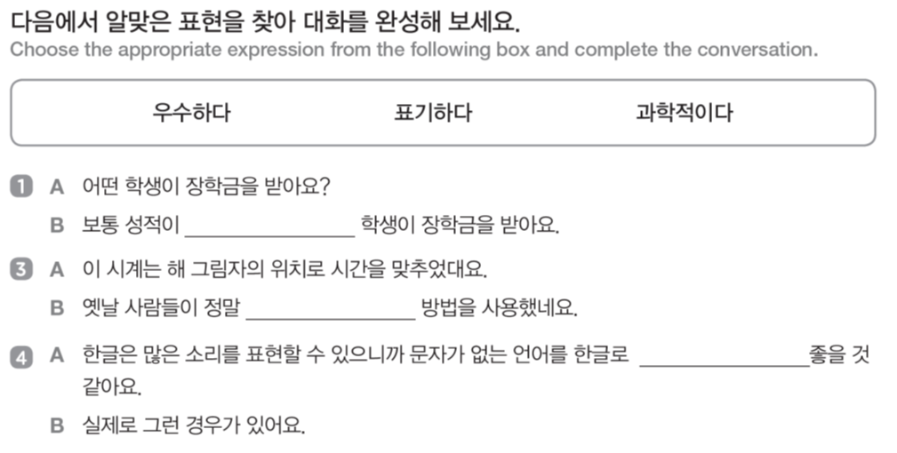
Unit 14 과학적인 우리 한글
어휘 Vocabulary-Falshcards
우수한
과학적인
표기하면
재미한국학교협의회 (NAKS)
The National Association for Korean Schools

Slide 8


대화를 따라해 봐요 P.135
Unit 14 과학적인 우리 한글
한글의 우수한 점 두 가지를 찾아보세요!
재미한국학교협의회 (NAKS)
The National Association for Korean Schools
Notes:
대화(p135)와 듣고 말하기(p139) 중 선택하여 수업할 수 있습니다.
도입질문을 한다: 그림 속의 인물은 누구인가요?
본문을 듣기 전에 그림을 보고 내용을 유추해본다. : 한글날과 한글에 대해 이야기하는 상황임을 알려준다.
자막을 보지 않고 듣도록 한다.
이해질문: 한글날은 무엇을 기념하는 날인가요? 답: 한글 반포를 기념하는 날
세종대왕께서 한글을 만들기 전에 사람들은 어떤 문자를 사용했나요? 답: 한자
5) 답을 생각하면서 다시 듣는다.
6) 한 문장씩 듣고 따라 하게 한다.
7) 과제: 혼자 혹은 가족과 역할을 나누어 감정을 실어 대화를 읽고 녹음/녹화해서 교사에게 보낸다.(카톡, 이메일)

Slide 9

Unit 14 과학적인 우리 한글
문법과 표현 1 ~(으)면 몰라도
~(으)면 몰라도
(Attached to a verb or an adjective) This is used when the current situation does not match what will happen. This is usually used in exceptional cases.
1. 너무 매우면 몰라도 대부분의 한국 음식은 다 먹을 수 있어요.
2. 선물을 받으면 몰라도 내 용돈으로는 그 비싼 걸 살 수 없어요.
3. A 주말에 비가 온다고 하던데 캠핑은 갈 거예요?
B 폭우가 쏟아지면 몰라도 안 그러면 계획대로 캠핑을 갈 거예요.
재미한국학교협의회 (NAKS)
The National Association for Korean Schools
Notes:
‘-(으)면 몰라도’는 동사, 형용사에 붙어 현재의 상태와 반대이거나 일어나지 않은 상황을 가정할 때 사용한다. 주로 예외적인 상황에서 쓰인다.

Slide 10
Unit 14 과학적인 우리 한글
문법과 표현 1 ~(으)면 몰라도
‘~(으)면 몰라도’를 넣어 봐요
verb or adjective + ~(으)면 몰라도
같이 가다
같이 가면 몰라도
도와주다
도와준다면 몰라도
고장이 났다
고장이 났다면 몰라도
컨디션이 안 좋다
컨디션이 안 좋다면 몰라도
재미한국학교협의회 (NAKS)
The National Association for Korean Schools

Slide 11

Unit 14 과학적인 우리 한글
문법과 표현 1 ~(으)면 몰라도
‘~(으)면 몰라도’를 사용해서 이야기해 보세요. P.136
어른들이 같이 가면 몰라도 우리끼리 여행 가는 건 위험해.
우리끼리 여행을 가도 괜찮을까?
http://study.korean.net
재미한국학교협의회 (NAKS)
The National Association for Korean Schools

Slide 12

Unit 14 과학적인 우리 한글
문법과 표현 1 ~(으)면 몰라도
‘~(으)면 몰라도’를 사용해서 이야기해 보세요. P.136
친구들이 도와주면 몰라도 나 혼자서는 못할 것 같아요.
오늘 프로젝트를 끝낼 수 있어?
http://study.korean.net
재미한국학교협의회 (NAKS)
The National Association for Korean Schools

Slide 13

Unit 14 과학적인 우리 한글
문법과 표현 1 ~(으)면 몰라도
‘~(으)면 몰라도’를 사용해서 이야기해 보세요. P.136
고장이 났으면 몰라도 아무 문제가 없는 걸 버리면 안 돼.
이 장난감 버리려고요.
http://study.korean.net
재미한국학교협의회 (NAKS)
The National Association for Korean Schools

Slide 14
Unit 14 과학적인 우리 한글
문법과 표현 1 ~(으)면 몰라도
‘~(으)면 몰라도’를 사용해서 이야기해 보세요. P.136
시합 날, 상대팀 선수들이 컨디션이 안 좋으면 몰라도 우리가 실력으로 이기기는 어려울 것 같아.
이번 경기 이길 수 있을 것 같아?
http://study.korean.net
재미한국학교협의회 (NAKS)
The National Association for Korean Schools

Slide 15


Unit 14 과학적인 우리 한글
문법과 표현 1 ~(으)면 몰라도
https://friendlystock.com/product/confused-panda/
(보고 쓰다) 외워서 쓰지는 못해요.
보고 쓰면 몰라도
보고 쓰면 몰라도 외워서 쓰지는 못해요.
재미한국학교협의회 (NAKS)
The National Association for Korean Schools

Slide 16

Unit 14 과학적인 우리 한글
문법과 표현 1 ~(으)면 몰라도
https://www.vectorstock.com/royalty-free-vector/girl-cartoon-showing-a-plus-grade-vector-1845656
(기말시험에 100점을 받다) 이번 학기에는 좋은 성적을 받기가 어려워요.
기말시험에 100점을 받으면 몰라도
기말시험에 100점을 받으면 몰라도 이번 학기에는 좋은 성적을 받기가 어려워요.
재미한국학교협의회 (NAKS)
The National Association for Korean Schools

Slide 17

Unit 14 과학적인 우리 한글
문법과 표현 1 ~(으)면 몰라도
https://clipartart.com/categories/memorize-clipart.html/
(기억력이 아주 좋다) 이렇게 많은 단어를 어떻게 하루 만에 다 외워요?
기억력이 아주 좋으면 몰라도
기억력이 아주 좋으면 몰라도 이렇게 많은 단어를 어떻게 하루 만에 다 외워요?
재미한국학교협의회 (NAKS)
The National Association for Korean Schools

Slide 18
Unit 14 과학적인 우리 한글
문법과 표현 2 ~(으)라는데(요)
* ~(으)라는데(요)
(Attached to a verb) This is used to pass along a previously heard command.
1. 다음 주에는 한글학교에 오지 말라는데 무슨 일이 있어요?
2. 유진이가 자기를 기다리지 말고 먼저 출발하라는데 어떻게 할까?
3. A 조금 있으면 수업 시작하는데 어디 가니?
B 우리 선생님께서 미술실로 가라시는데요.
재미한국학교협의회 (NAKS)
The National Association for Korean Schools
Notes:
‘-(으)라는데요’는 동사에 붙어, 말하는 사람이 명령의 내용을 전달할 때 사용한다.

Slide 19
Unit 14 과학적인 우리 한글
문법과 표현 2 ~(으)라는데(요)
‘~(으)라는데’를 넣어 봐요
Verb + -(으)라는데
가 보다
가 보라는데 / 가 보라시는데
외우다
외우라는데 / 외우라시는데
오다
오라는데 / 오라시는데
찾다
찾으라는데 / 찾으라시는데
재미한국학교협의회 (NAKS)
The National Association for Korean Schools
Notes:
받침이 있으면: + -으라는데요. 예, 찾다-찾으라는데요
받침이 없거나, ㄹ 받침: +-라는데요. 예. 가다-가라는데요. 만들다-만들라는데요.

Slide 20
Unit 14 과학적인 우리 한글
문법과 표현 2 ~(으)라는데(요)
‘~(으)라는데(요)’를 사용해서 이야기해 보세요. P.137
서울에 가면 꼭 광화문에 가 봐.
다들 서울에 가면 꼭 광화문에 가 보라는데 광화문에 뭐가 있어?
http://study.korean.net
재미한국학교협의회 (NAKS)
The National Association for Korean Schools

Slide 21



Unit 14 과학적인 우리 한글
문법과 표현 2 ~(으)라는데(요)
‘~(으)라는데(요)’를 사용해서 이야기해 보세요. P.137
학교 끝나면 빨리 집에 와.
엄마가 뭐라고 하셔?
학교 끝나면 빨리 집에 오라시는데 집에 무슨 일이 있나 봐.
http://study.korean.net
재미한국학교협의회 (NAKS)
The National Association for Korean Schools

Slide 22


Unit 14 과학적인 우리 한글
문법과 표현 2 ~(으)라는데(요)
‘~(으)라는데(요)’를 사용해서 이야기해 보세요. P.137
오늘 배운 단어를 오늘 꼭 다 외우세요.
선생님이 뭐라고 하셔?
오늘 배운 단어를 오늘 꼭 외우라시는데 자꾸 잊어버려.
http://study.korean.net
재미한국학교협의회 (NAKS)
The National Association for Korean Schools

Slide 23


Unit 14 과학적인 우리 한글
문법과 표현 2 ~(으)라는데(요)
‘~(으)라는데(요)’를 사용해서 이야기해 보세요. P.137
학교 도서관에 가서 자료를 찾으세요.
선생님이 뭐라고 하셔?
학교 도서관에 가서 자료를 찾으라시는데 우리 같이 도서관에 가자.
http://study.korean.net
재미한국학교협의회 (NAKS)
The National Association for Korean Schools

Slide 24
Unit 14 과학적인 우리 한글
문법과 표현 2 ~(으)라는데(요)
__________ 곧 공연이 시작되나 봐요.
1. 빨리 들어오라는데요.
2. 빨리 들어오더라도
3. 빨리 들어올 만큼
재미한국학교협의회 (NAKS)
The National Association for Korean Schools

Slide 25
Unit 14 과학적인 우리 한글
문법과 표현 2 ~(으)라는데(요)
______________ 진동으로 해 놓으면 안 될까요?
1. 휴대 전화를 끄라는데
2. 휴대 전화를 끄면
3. 휴대전화를 끄기는 커녕
재미한국학교협의회 (NAKS)
The National Association for Korean Schools

Slide 26
Unit 14 과학적인 우리 한글
문법과 표현 2 ~(으)라는데(요)
__________________ 왜 카메라를 꺼내요?
1. 여기서 사진을 찍지만
2. 여기서 사진을 찍지 말라는데
3. 여기서 사진을 찍더라도
재미한국학교협의회 (NAKS)
The National Association for Korean Schools

Slide 27

듣고 말해 봐요 P.138
Unit 14 과학적인 우리 한글
재미한국학교협의회 (NAKS)
The National Association for Korean Schools
Notes:
대화(p135)와 듣고 말하기(p138) 중 선택하여 수업할 수 있습니다.
도입질문을 한다: 어린이들이 있는 곳이 어디인가요?
본문을 듣기 전에 그림을 보고 내용을 유추해본다.
자막을 보지 않고 듣도록 한다.
이해질문: 전시관은 어떻게 나누어져 있나요?(답: 한글로 쓴 편지와 책, 디자인에 한글을 사용한 작품)
토요일에는 어떤 행사가 있나요? (답: 패션쇼, 모델들이 한글로 디자인된 옷을 입을 거예요.)
답을 생각하면서 다시 듣는다.
한 문장 씩 듣고 따라 하게 한다.
7) 과제: 혼자 혹은 가족과 역할을 나누어 감정을 실어 대화를 읽고 녹음/녹화해서 교사에게 보낸다.(카톡, 이메일)

Slide 28
듣고 말해 봐요 P.138
Unit 14 과학적인 우리 한글
재미한국학교협의회 (NAKS)
The National Association for Korean Schools
Notes:
듣기 질문
두 가지 전시관에 전시된 것을 찾아보세요.
디자인에 한글을 사용한 것들의 예를 찾아보세요.

Slide 29
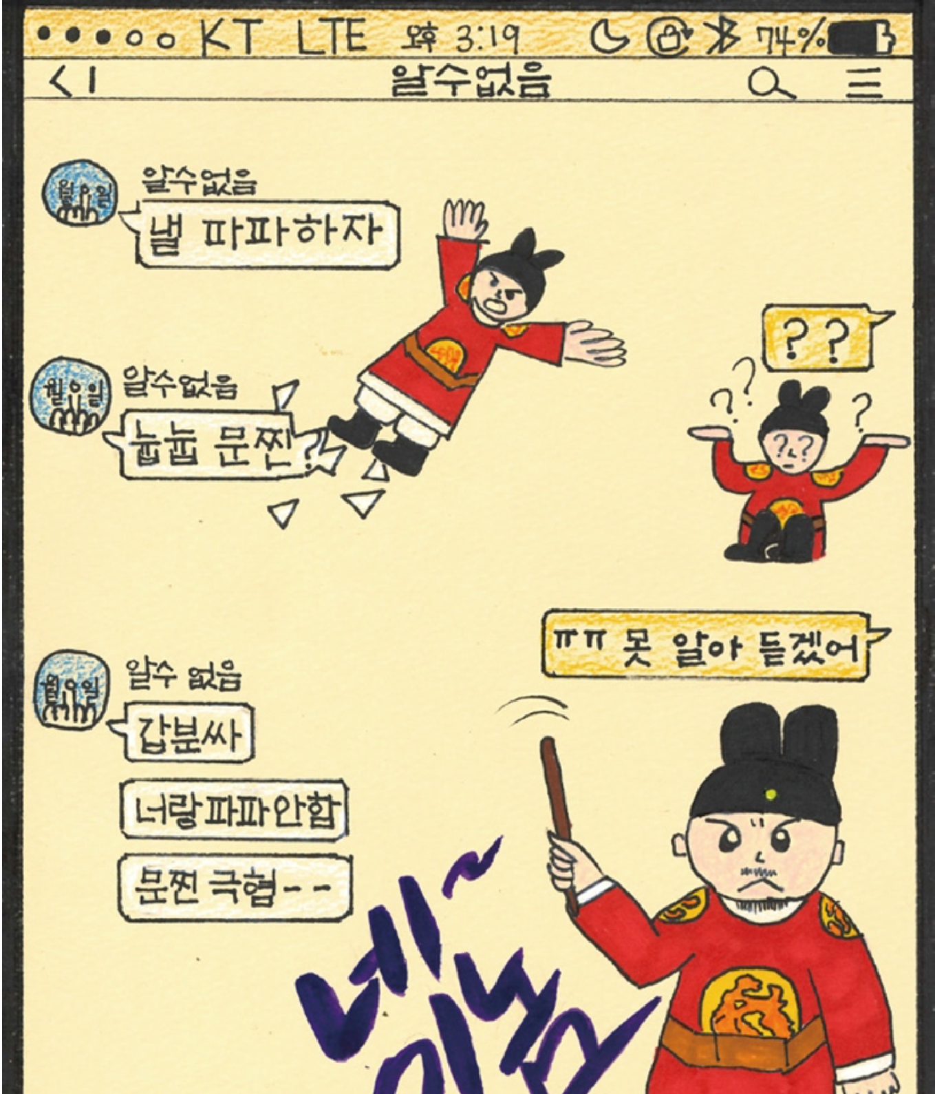

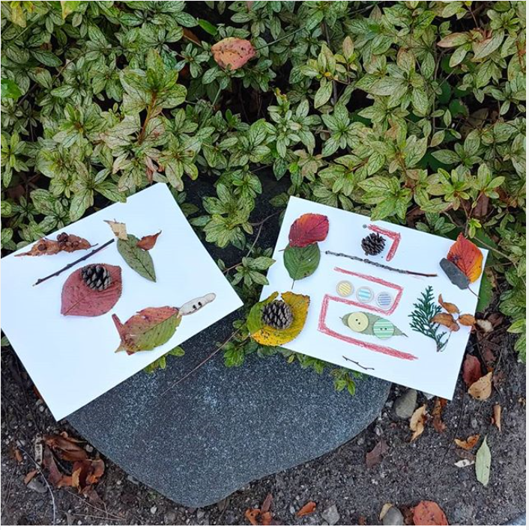

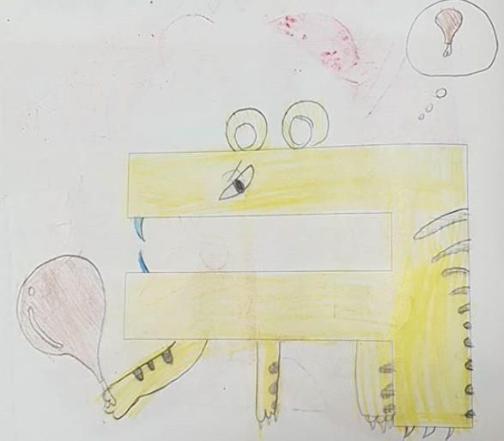

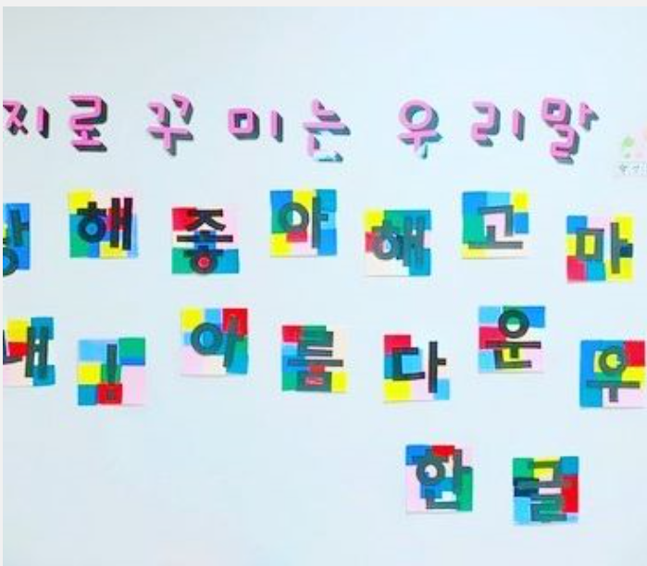
한글의 모양을 이용하여 어떤 것을 할 수 있을까요? P.139
한글로 멋진 디자인을 해 보고 선생님과 친구들에게 보여 줘요.
https://www.vectorstock.com/royalty-
free-vector/korean-alphabet-set-vector-
9887457
https://www.vectorstock.com/royalty-free-vector/korean-alphabet-set-vector-9887457
http://www.seouland.com/arti/culture/culture_general/3976.html
Notes:
디자인 예를 함께 보고 가정에서 활동하고 사진으로 찍어 제출하도록 합니다.

Slide 30
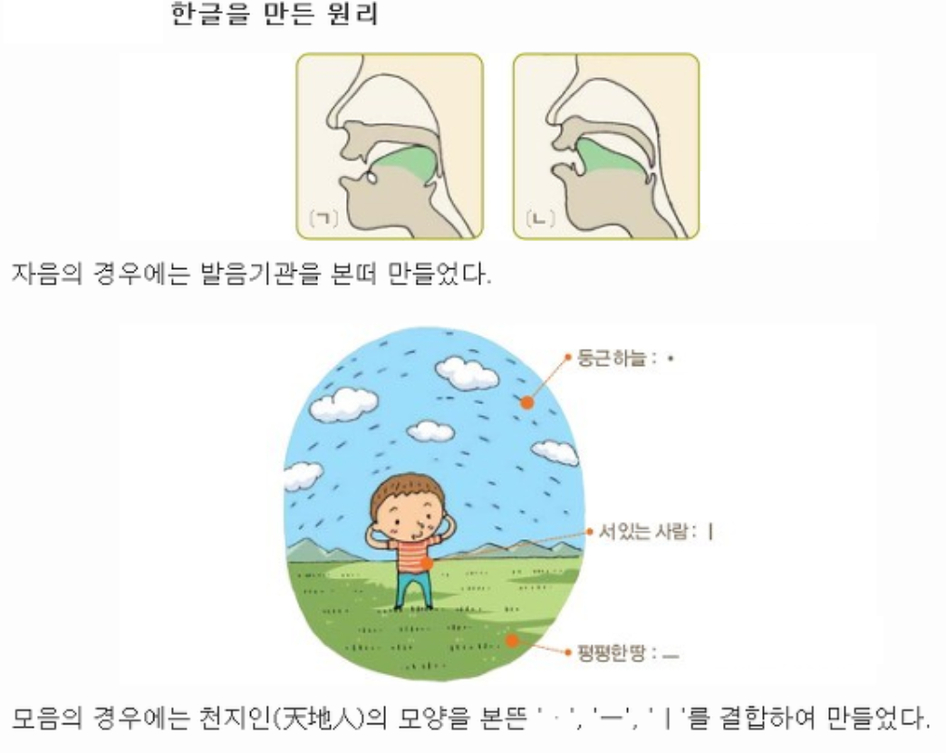
읽고 써 봐요 P.140
Unit 14 과학적인 우리 한글
다음은 한글을 만드는 원리에 대해 소개한 글이에요. 잘 읽고 질문에 답해 보세요.
https://kidsnews.tistory.com/828
재미한국학교협의회 (NAKS)
The National Association for Korean Schools

Slide 31
읽고 써 봐요 P.140
Unit 14 과학적인 우리 한글
재미한국학교협의회 (NAKS)
The National Association for Korean Schools

Slide 32

Unit 14 과학적인 우리 한글 - 문화 P.142
https://www.youtube.com/watch?v=1Z19a8JmFEM
재미한국학교협의회 (NAKS)
The National Association for Korean Schools
Notes:
세종대왕과 장영실이 발명한 놀라운 발명을 이야기해 봅니다. (해시계-앙부일구, 물시계-자격루, 별자리 관측기-혼천의, 바람 측정기-풍기대, 물 측정기-수표)

Slide 33
이번 주 숙제
Unit 14 과학적인 우리 한글
Quizlet 낱말게임
신나게 놀기
감정을 넣어 역할극 해 봐요.
선생님에게 보내 줘요!
한글 디자인
선생님에게 보내 줘요!
워크북 p.55-57
다음 시간에 얘기해요.
재미한국학교협의회 (NAKS)
The National Association for Korean Schools

Slide 34
Reference
1. 재외동포를 위한 한국어 5-1 (영어권)
2. Study Korean
3. https://www.youtube.com/watch?v=ewLhJVXyO9Q
4. https://friendlystock.com/product/confused-panda/
5. https://www.vectorstock.com/royalty-free-vector/girl-cartoon-showing-a-plus-grade-vector-1845656
6. https://clipartart.com/categories/memorize-clipart.html/
7. https://www.vectorstock.com/royalty-free-vector/korean-alphabet-set-vector9887457
8. https://www.vectorstock.com/royalty-free-vector/korean-alphabet-set-vector-9887457
9. http://www.seouland.com/arti/culture/culture_general/3976.html
10. https://kidsnews.tistory.com/828
11. https://www.youtube.com/watch?v=1Z19a8JmFEM
12. https://www.youtube.com/watch?v=ewLhJVXyO9Q
재미한국학교협의회 (NAKS)
The National Association for Korean Schools

